Slide 1
ECF II

Slide 2
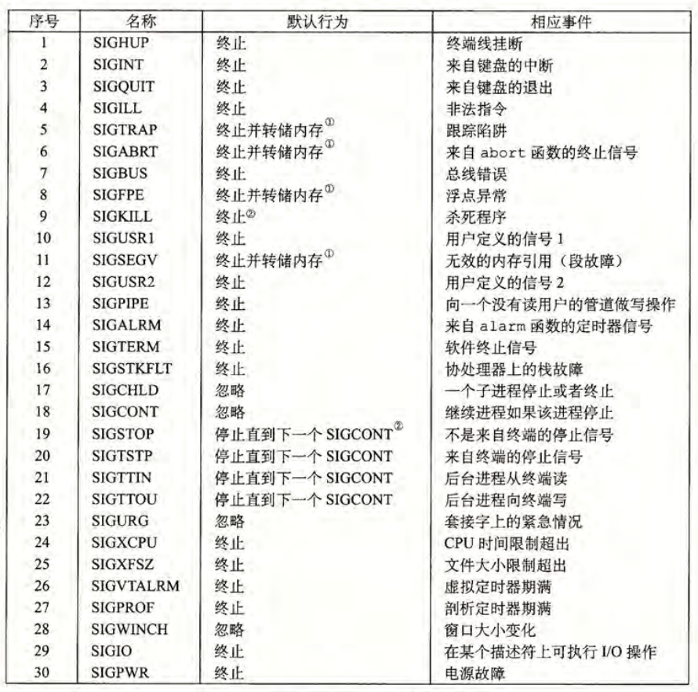
信号
操作系统层面的异常，由内核发送
通知一个进程发生了某种类型的事件
内容只有一个信号类型码

Slide 3
信号的发送和接收
发送信号：内核更改进程上下文的状态
可以内核检测到事件主动发送，也可以由进程请求内核发送(kill)
接收信号：进程对信号进行反应
待处理信号：已发送但未被接收，同类信号不排队
阻塞信号：可以发送信号，但不会被接受

Slide 4
发送信号的方法
父进程和子进程默认属于同一个进程组
提供正的pid则针对进程，负的pid则针对进程组
程序外：/bin/kill，Ctrl+C/Z（前台进程组）
程序内：kill，alarm

Slide 5
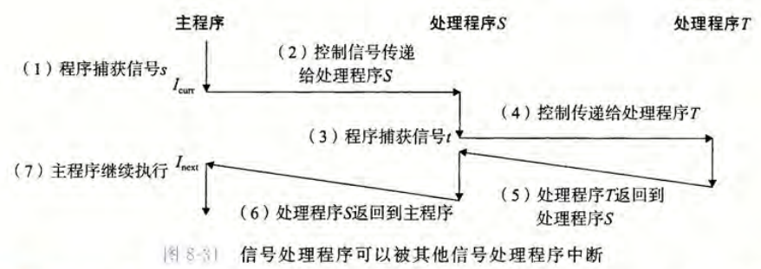
接收信号
从内核模式切换到用户模式时检查（上下文切换，系统调用返回）
检查未阻塞的待处理信号，非空则接收信号（通常为标号最小的）
信号的4种默认行为
signal函数更改信号的行为
信号处理程序
信号处理程序可以互相打断

Slide 6
阻塞信号
内核默认阻塞和当前正在处理的信号同类的信号
使用sigprocmask主动阻塞/解除阻塞信号

Slide 7
信号处理程序注意事项
和主程序以及其他信号处理程序并发执行
并发访问全局数据结构可能导致问题
原则：
1.处理程序尽可能简单
2.只调用异步信号安全函数
3.保存恢复errno
4.访问全局数据结构时阻塞所有信号
5.全局变量使用volatile声明
6.标志使用sig_atomic_t声明

Slide 8
异步信号安全函数
可重入：不使用共享数据
或无法被打断
Linux保证安全的函数列表
_exit, write, wait, waitpid, sleep, kill
printf, sprintf, malloc, exit不为异步信号安全
输出只能使用write

Slide 9
printf在信号处理程序中死锁
加锁：如果没有别人加过锁就继续，否则等待直到解锁

Slide 10
信号处理注意事项
同种信号不排队
不能通过信号判断事件发生的次数

Slide 11
并发流同步
并发流执行顺序任意
竞争(race)：运行结果和具体执行顺序有关

Slide 12
等待信号
错误方法：
正确但不好的方法：
正确方法：sigsuspend

Slide 13
非本地跳转
setjmp：保存当前调用环境（PC，栈指针，通用目的寄存器）
longjmp：恢复调用环境，返回到初始化env的setjmp，返回值retval
带sig的可在信号处理程序中使用

Slide 14
练习
判断下列说法正确性
SIGTSTP信号既不能被捕获，也不能被忽略
存在信号的默认处理行为是进程停止直到被SIGCONT信号重启
系统调用不能被中断，因为那是操作系统的工作
在任何时刻，一种类型至多只会有一个待处理信号
信号既可以发送给一个进程，也可以发送给一个进程组
SIGTERM和SIGKILL信号既不能被捕获，也不能被忽略
当进程在前台运行时键入Ctrl-C，内核就会发一个SIGINT信号给这个前台进程
子进程能给父进程发送信号，但不能发送给兄弟进程
（错）
（对）
（错）
（对）
（对）
（错）
（对）
（错）

Slide 15
练习
下面关于非局部跳转的描述，正确的是
setjmp可以和siglongjmp使用同一个jmp_buf变量
setjmp必须放在main()函数中调用
虽然 longjmp 通常不会出错，但仍然需要对其返回值进行出错判断
在同一个函数中既可以出现setjmp，也可以出现longjmp
D

Slide 16
系统级I/O

Slide 17
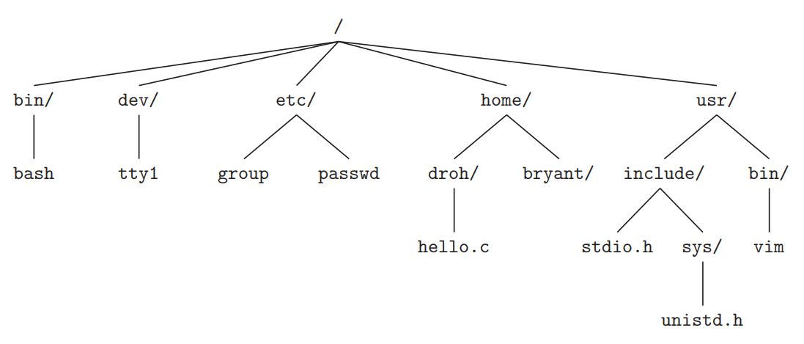
文件
分类：
普通文件：包含任意数据
文本文件：只含ASCII或Unicode字符
二进制文件：其他所有文件
目录：包含将文件名映射到文件（普通文件/目录）的链接
套接字等
目录层级结构
绝对路径：从根目录开始的路径
例：/home/droh/hello.c
相对路径：从当前工作目录开始的路径
例：./hello.c ../droh/hello.c

Slide 18
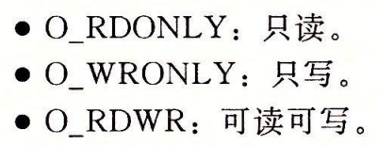
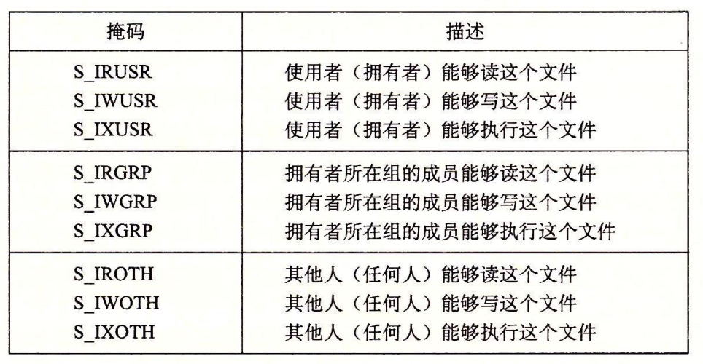
打开和关闭文件
若成功，则返回一个文件描述符，失败则返回-1
flags: 指明进程如何访问权限
mode: 创建文件时使用，
指定权限位为mode & ~umask

Slide 19
打开和关闭文件
open例
创建foo.txt，进程以只写方式访问文件，文件拥有者有读写权限，其他用户则有读的权限。

Slide 20
读和写文件
不足值：
读时遇到EOF
从终端读文本行
读和写网络套接字

Slide 21
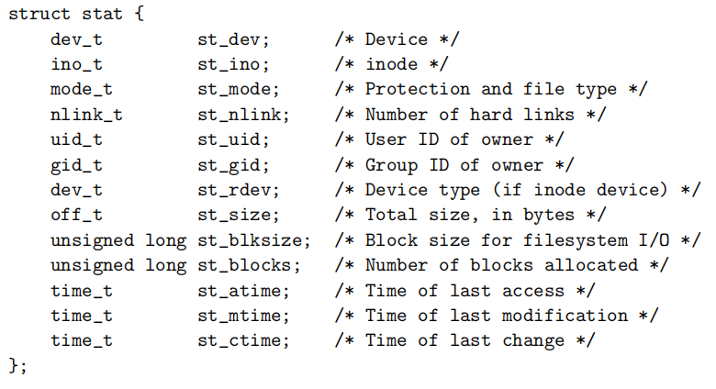
读取文件元数据
前者以文件名为输入，后者以文件描述符为输入
包含文件信息
st_size: 文件的字节数大小，st_mode: 文件访问许可位

Slide 22
读取目录内容
opendir若成功，则返回处理的指针，失败则为NULL
readdir以opendir的指针为参数，返回指向流dirp中下一个目录项的指针，若没有更多项，则返回NULL.
一个dirent结构体中，存储了该目录的位置和该目录的名字
closedir关闭流并释放所有资源

Slide 23
RIO包
无缓冲的RIO
如果被应用信号处理程序的返回中断，rio_readn和rio_writen会手动重启read或write

Slide 24
RIO包
带缓冲的RIO
缓冲：减少多次调用系统级I/O带来的陷入内核的开销
rio_readlineb和rio_readnb可以交替使用，但不能和rio_readn交替使用

Slide 25
标准I/O
标准I/O库将一个打开的文件模型化为一个流，即一个指向FILE类型的结构指针。
类型为FILE的流是对文件描述符和缓冲区的抽象。
尽可能减小Unix I/O系统调用的开销

Slide 26
合理使用I/O函数
哪个I/O？
G1: 只要有可能就是用标准I/O
G2: 不要使用scanf或rio_readlineb来读二进制文件（专用于读取文本文件）
G3: 对网络套接字的I/O采用RIO函数
注意一些对流的限制和对套接字的限制，有时候会相互冲突：
在输出函数后有输入函数：需要在二者之间插入fflush，fseek，fsetpos或rewind
在输入函数后有输出函数：需要在二者之间插入fseek，fsetpos，rewind（除非输入函数遇到了EOF）

Slide 27
共享文件
描述符表：每个进程都有他独立的描述符表，其表项由进程打开的文件描述符来索引，每个打开的描述符表项指向文件表中的一个表项。
文件表：打开文件的集合，所有的进程共享这一张表，每个文件表的组成包括当前的文件位置、引用计数（当前指向该表项的描述符表项数）、指向v-node表中对应表项的指针，关闭一个描述符会减少相应文件的引用计数，当为0则从文件表中删除
v-node表：包含了stat结构中的大多数信息，被所有进程共享

Slide 28
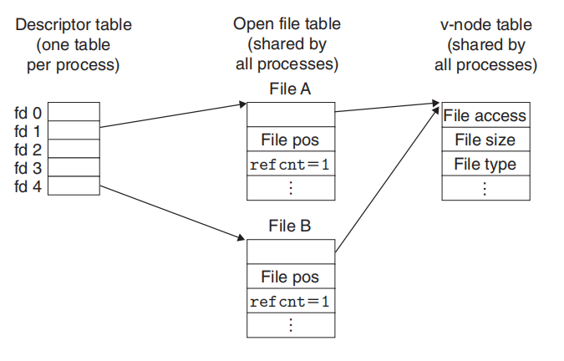
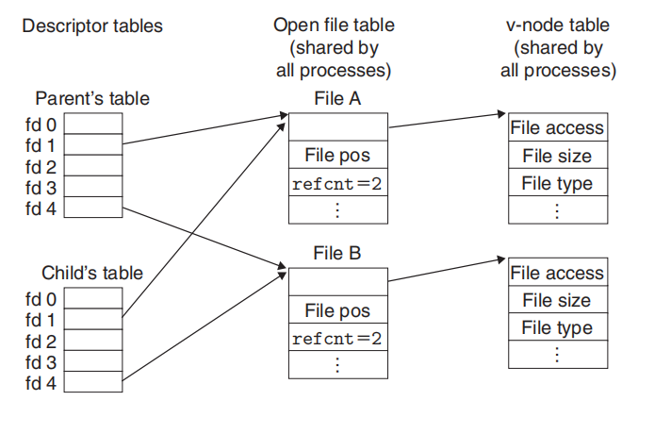
共享文件
对同一个filename open两次
fork 之后，子进程得到父进程描述符表的副本，此时父子进程共享打开文件表

Slide 29
I/O重定向
若成功，返回新的文件描述符；若出错，返回-1
dup: 创建新的文件描述符，复制oldfd的描述符表项给它
dup2: 复制oldfd的描述符表项给newfd，如果newfd已创建，复制前关闭原有的

Slide 30
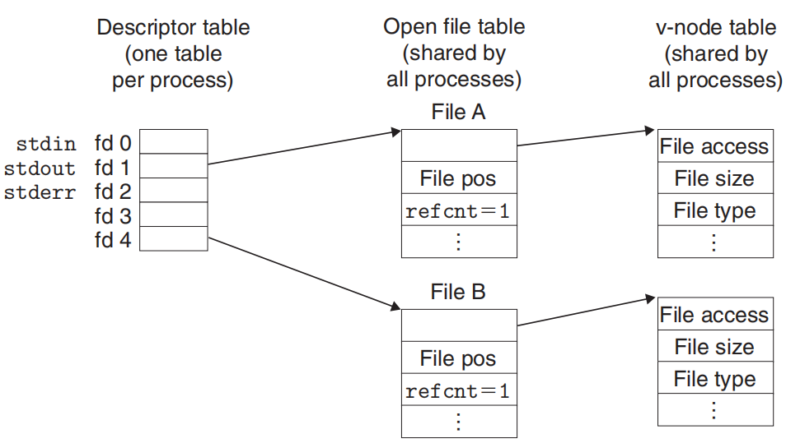
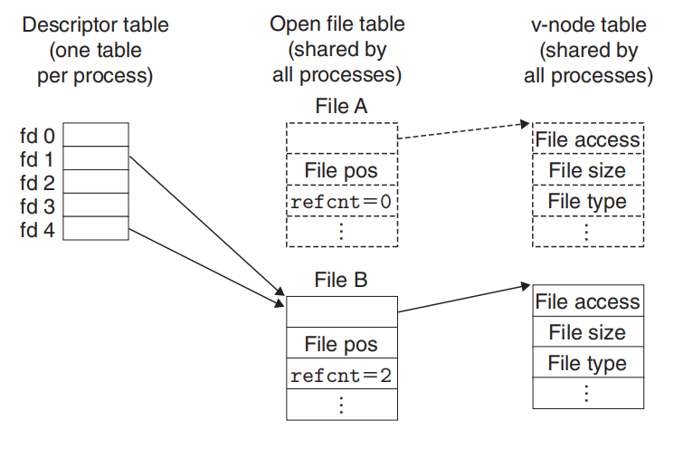
I/O重定向
dup2例
dup2(4, 1)

Slide 31
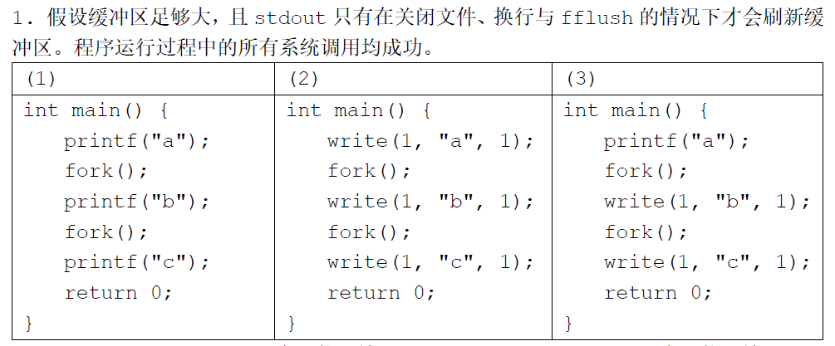
练习
abcabcabcabc
是
c c
c c
a
a
b
b
a
b
a
b
abcabcabcabc

Slide 32
练习
1
2
4
a
c
b
c
a
b
c
c

Slide 33
练习
4
2
4
b
c
a
a
b
c
a
a
b
c
a
a
c
a

Slide 34
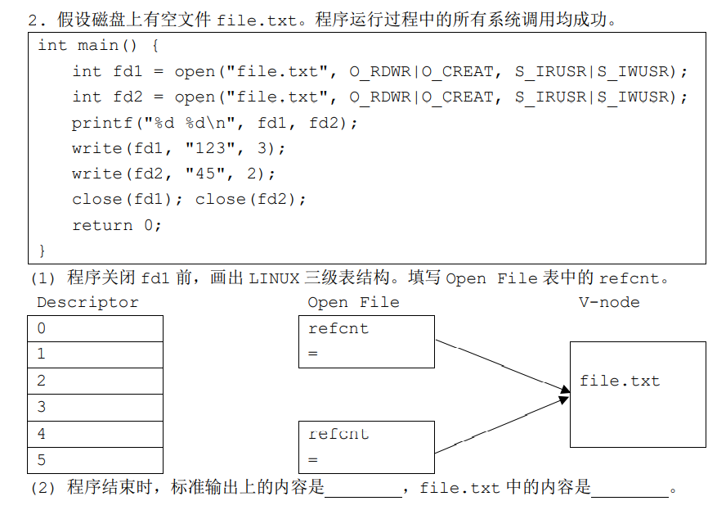
练习
1
1
3 4
453

Slide 35
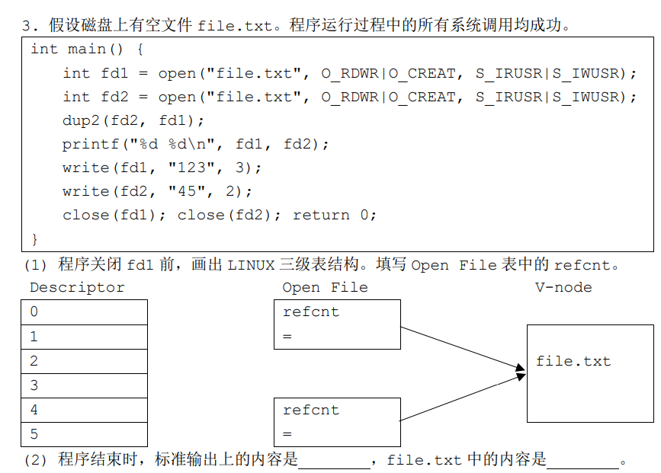
练习
1
2
1
3 4
12345

Slide 36
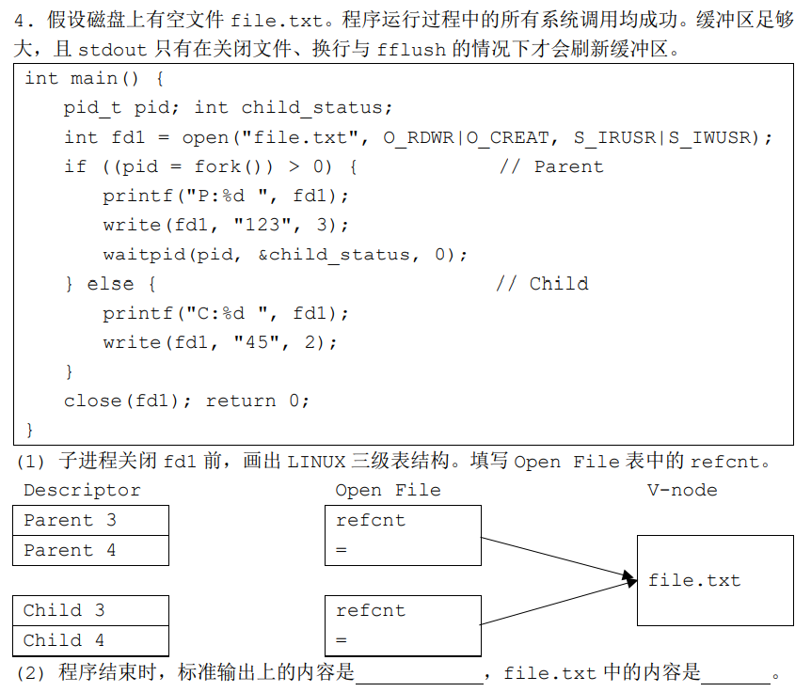
练习
2
1
12345
或45123
C:3 P:3

